Slide 1
Katastr nemovitostí. Pojem, funkce, předmět a obsah. Základní zásady.
JUDr. Jana Tkáčiková, Ph.D.

Slide 2
Katastr nemovitostí – prameny
Občanský zákoník
Zákon č. 256/2013 Sb., o katastru nemovitostí
Prováděcí právní předpisy
Vyhláška č. 357/2013 Sb., o katastru nemovitostí (katastrální vyhláška)
Vyhláška č. 358/2013 Sb., o poskytování údajů z katastru nemovitostí
Vyhláška č. 359/2013 Sb., o stanovení vzoru formuláře pro podání návrhu na zahájení řízení o povolení vkladu
Vyhláška č. 23/2007 Sb., o podrobnostech vymezení vodních děl evidovaných v katastru nemovitostí ČR
Vyhláška č. 359/2011 Sb., o základním registru územní identifikace, adres a nemovitostí
Zákon č. 359/1992 Sb., o zeměměřických a katastrálních orgánech
Zákon č. 200/1994 Sb., o zeměměřictví a o změně a doplnění některých zákonů souvisejících s jeho zavedením
Vnitřní předpisy ČÚZK
Správní řád
Soudní řád správní
Občanský soudní řád
Zákon o pozemkových úpravách
Zákon o svobodném přístupu k informacím

Slide 3
Katastr nemovitostí – pojem (§ 1 odst. 1)
Kontinuita – zřízen zákonem č. 334/1992 Sb., o katastru nemovitostí
Veřejný seznam
Vazba na OZ
Veřejná evidence věcí
Zásada formální a materiální publicity
Zásada legality
Soubor údajů o (vybraných) nemovitých věcech

Slide 4
Katastr nemovitostí – funkce (§ 1 odst. 2)
Evidenční
Soubor údajů o nemovitých věcech
Informační
Zdroj informací
Ochranná
K ochraně práv k nemovitostem, pro účely daní, poplatků a jiných obdobných peněžitých plnění, k ochraně životního prostředí, k ochraně nerostného bohatství, k ochraně zájmů státní památkové péče, pro rozvoj území, k oceňování nemovitostí, pro účely vědecké, hospodářské a statistické
Podpůrná
Pro tvorbu dalších informačních systémů (např. RÚIAN)

Slide 5
Katastr nemovitostí – předmět (§ 3)
Vybrané nemovité věci – v terminologii KZ „nemovitosti“(srov. OZ)
pozemky v podobě parcel
budovy, kterým se přiděluje číslo popisné nebo evidenční,
pokud nejsou součástí pozemku nebo práva stavby
budovy, kterým se číslo popisné ani evidenční nepřiděluje,
pokud nejsou součástí pozemku ani práva stavby, jsou hlavní stavbou na pozemku a nejde o drobné stavby
jednotky vymezené podle občanského zákoníku
jednotky vymezené podle zákona č. 72/1994 Sb.,
kterým se upravují některé spoluvlastnické vztahy k budovám a některé vlastnické vztahy k bytům a nebytovým prostorům a doplňují některé zákony (zákon o vlastnictví bytů), ve znění pozdějších předpisů
právo stavby
nemovitosti, o nichž to stanoví jiný právní předpis

Slide 6
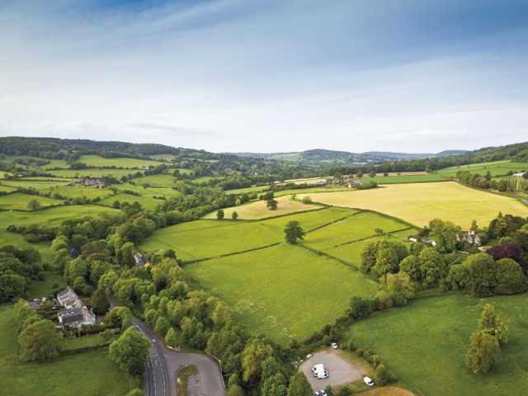
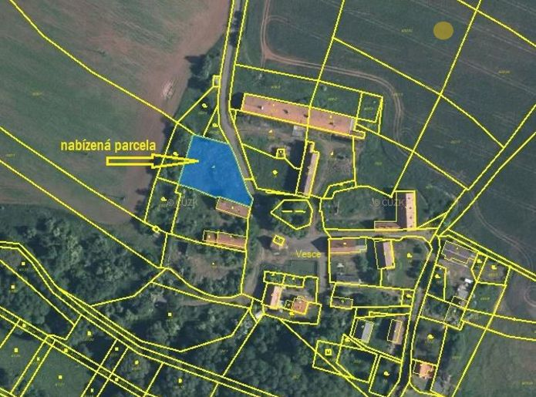

Slide 7
POZEMEK
PARCELA
Nemovitá věc dle OZ (viz § 498)
Definice v KZ
část zemského povrchu oddělená od sousedních částí hranicí
územní jednotky nebo katastrálního území
vlastnickou
stanovenou regulačním plánem, územním rozhodnutím, společným povolením, kterým se stavba umisťuje a povoluje, veřejnoprávní smlouvou nahrazující územní rozhodnutí, územním souhlasem nebo danou schválením navrhovaného záměru stavebním úřadem
jiného práva podle § 19
rozsahu zástavního práva
rozsahu práva stavby
druhů pozemků, popřípadě rozhraním způsobu využití pozemků
Druhy
Zemědělské
Orná půda, chmelnice, vinice, zahrada, ovocný sad, trvalý travní porost
Nezemědělské
Lesní pozemek, vodní plocha, zastavěná plocha a nádvoří, ostatní plocha
Evidenční jednotka
Pozemek, který je
geometricky a polohově určen,
zobrazen v katastrální mapě a
označen parcelním číslem
Druhy
Stavební
Pozemek evidovaný druhu zastavěná plocha a nádvoří
Pozemkové
Pozemek evidovaný v jiném druhu než zastavěná plocha a nádvoří
Číslování
Čísla vyjádřená arabskými číslicemi
ve dvou číselných řadách, odděleně pro pozemkové a stavební parcely, nebo
v jedné číselné řadě
Samostatné kmenové číslo nebo zlomek
P. č. xxxxx/xxx

Slide 8
Judikatura
Pozemek nemusí být vždy totožný s parcelou, nýbrž může zahrnovat více parcel, popřípadě části různých parcel nebo naopak být částí parcely jediné.
Je proto nesprávný názor, že věcí v právním slova smyslu je pozemek pouze tehdy, je-li označen parcelním číslem a odpovídá-li mu mapové zobrazení s uvedením druhu a výměry v operátech katastru nemovitostí.
Rozhodnutí Nejvyššího soudu 20 Cdo 20/99

Slide 9
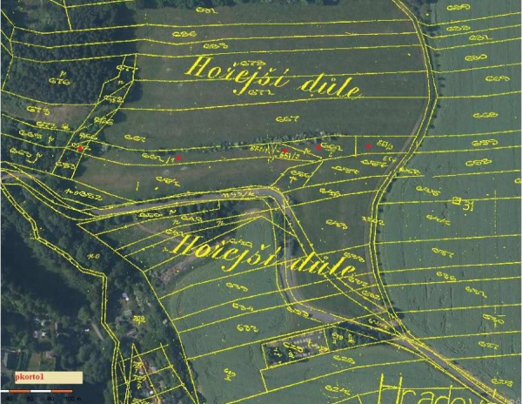
Zjednodušená evidence pozemků
Pozemky, jejichž hranice v terénu neexistují a jsou sloučeny do větších půdních celků
Provizorní stav
do doby jejich zobrazení v katastrální mapě v souvislosti s obnovou katastrálního operátu
nejpozději však do doby ukončení pozemkových úprav
Evidence s využitím bývalého pozemkového katastru, pozemkových knih a navazujících operátů přídělového a scelovacího řízení a evidence nemovitostí.
Identifikace pro zápis práv
Parcelní číslo podle dřívější pozemkové evidence s uvedením, zda se jedná o parcelní číslo podle pozemkového katastru, přídělového operátu, scelovacího operátu nebo evidence nemovitostí
Název katastrálního území, ve kterém leží
Název původního katastrálního území, pokud byl pozemek dotčen změnou hranice katastrálního území
Srovnávací sestavení parcel dřívějších pozemkových evidencí s parcelami katastru
orientační srovnání popisných informací o parcelách dřívějších pozemkových evidencí se stavem parcel katastru nebo srovnání popisných informací o parcelách katastru s posledním dochovaným stavem dřívějších pozemkových evidencí, pokud tento stav je považován za součást katastrálního operátu
výměra částí parcel je pouze přibližná

Slide 10
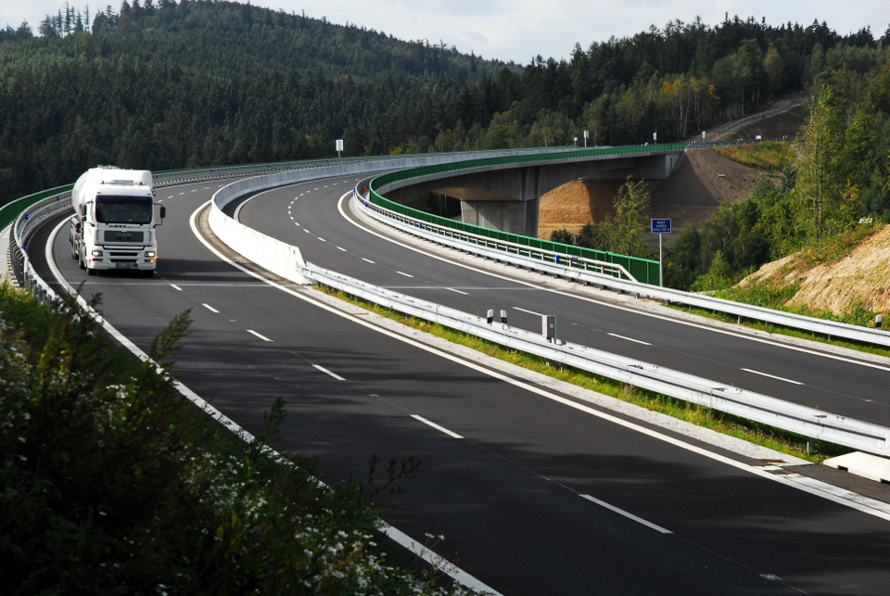
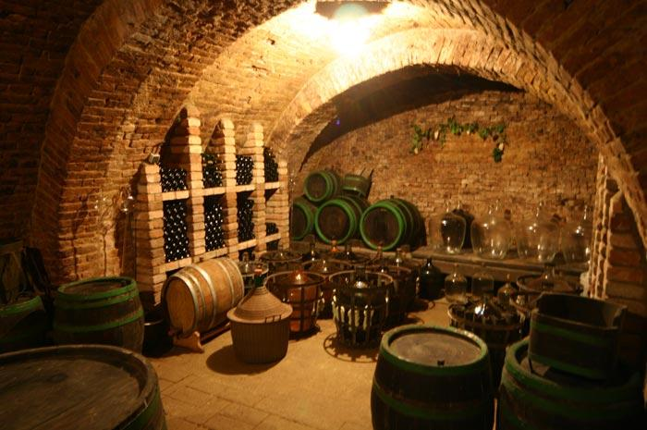
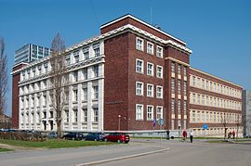
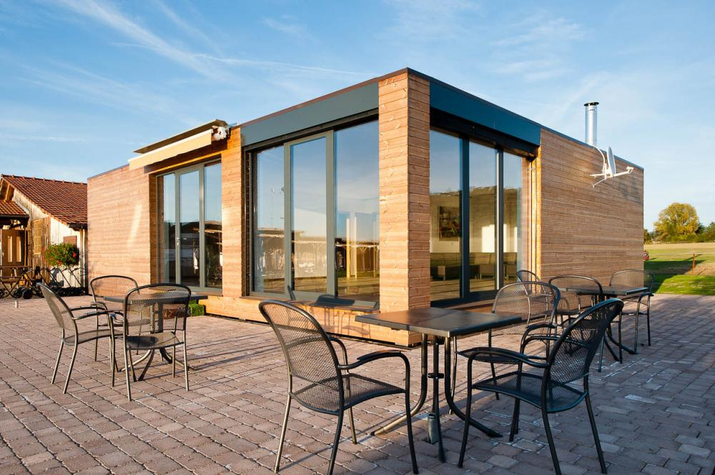

Slide 11
Není stavba jako stavba
Právní režimy dle OZ
Součást pozemku vs. Samostatná věc
§ 506 a přechodná ustanovení OZ
Nemovitá věc vs. Movitá věc (§ 498 OZ)
Dočasná stavba
Není součástí pozemku
Podzemní stavba se samostatným účelovým určením
Nemovitá věc
Není předmětem evidence v KN
Liniová stavba
Není součástí pozemku
Stavba dle stavebního zákona
Samostatná nemovitost
Odlišný vlastník pozemku a vlastník stavby k 1. 1. 2014
Věcné právo zřídit stavbu na cizím pozemku vzniklé před 1. 1. 2014
Zatížení pozemku nebo stavby věcným právem, které z povahy věci vylučuje sloučení
Dočasná stavba dle § 506
Stanoví-li tak právní předpis a nelze ji bez porušení podstaty přenést z místa na místa
Součást pozemku
Stejný vlastní pozemku a stavby k 1. 1. 2014
Stejný vlastník pozemku a stavby v budoucnu
Zcizení vlastnického práva k pozemku třetí osobě, která je v dobré víře, že stavba je součástí pozemku

Slide 12
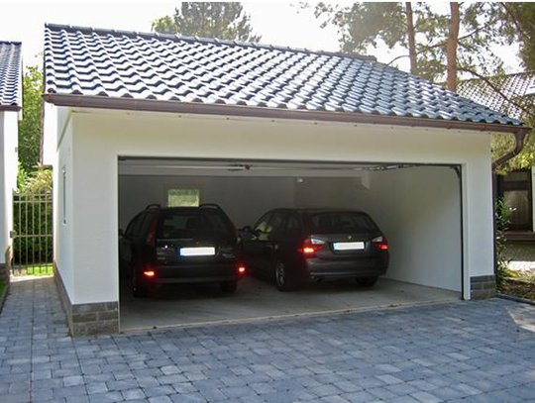
Budova dle KZ
Rozestavěná budova
Přechodná evidence rozestavěných budov zapsaných před 1. 1. 2014 do doby jejich dokončení
Drobná stavba
stavba s jedním nadzemním podlažím, pokud její zastavěná plocha nepřesahuje 16 m2 a výška 4,5 m, která plní doplňkovou funkci ke stavbě hlavní, a stavba na pozemcích určených k plnění funkcí lesa, sloužící k zajišťování provozu lesních školek nebo k provozování myslivosti, pokud její zastavěná plocha nepřesahuje 30 m2 a výška 5 m;
za drobnou stavbu se nepovažuje stavba garáže, skladu hořlavin a výbušnin, stavba pro civilní ochranu, požární ochranu, stavba uranového průmyslu a jaderného zařízení, sklad a skládka nebezpečných odpadů a stavba vodního díla
Nadzemní stavba spojená se zemí pevným základem, která je prostorově soustředěna a navenek převážně uzavřena obvodovými stěnami a střešní konstrukcí
Budova s přiděleným č. p./č. e.
Blíže viz zákon o obcích
Budova bez č. p./č. e.
Hlavní stavba na pozemku
NE příslušenství k jiné budově
NE drobná stavba
Samostatná nemovitá věc
→ zápis vkladem
Součást pozemku
→ zápis jiného údaje o pozemku
Evidence pouze na parcele
s druhem pozemku zastavěná plocha a nádvoří bez vyznačení způsobu využití pozemku,
zemědělského pozemku nebo s druhem pozemku lesní pozemek nebo vodní plocha se způsobem využití

Slide 13
Právo stavby
Věcné právo (§ 1240 OZ)
Pozemek může být zatížen věcným právem jiné osoby (stavebníka) mít na povrchu nebo pod povrchem pozemku stavbu. Nezáleží na tom, zda se jedná o stavbu již zřízenou či dosud nezřízenou.
Nemovitá věc (§ 1242 OZ)
Právo stavby je nemovitá věc. Stavba vyhovující právu stavby je jeho součástí, ale také podléhá ustanovením o nemovitých věcech.

Slide 14
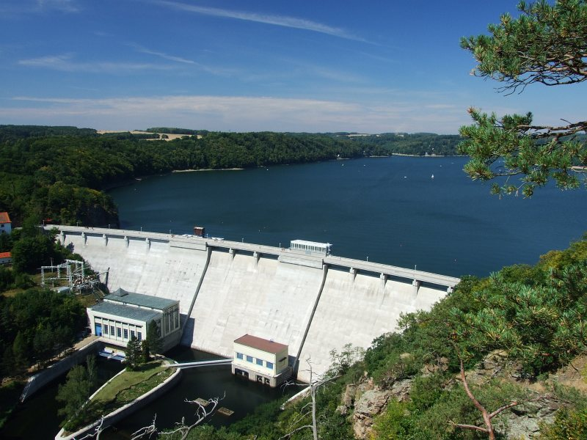
VODNÍ DÍLA = nemovitosti, o nichž to stanoví jiný právní předpis
Zákon č. 254/2001 Sb., o vodách (§ 20)
Přehrady, hráze, jezy, stavby, které se k plavebním účelům zřizují v korytech vodních toků nebo na jejích březích, stavby k využití vodní energie a stavby odkališť,
pokud jsou spojené se zemí pevným základem
Evidence dle vyhlášky č. 23/2007 Sb.,
o podrobnostech vymezení vodních děl evidovaných v katastru nemovitostí České republiky
Evidence pouze na parcele s druhem pozemku zastavěná plocha a nádvoří bez vyznačení způsobu využití pozemku

Slide 15
Katastr nemovitostí – obsah (§ 4)
a) geometrické určení a polohové určení nemovitostí a katastrálních území
b) druhy pozemků, čísla a výměry parcel, údaje o budovách včetně čísel popisných nebo evidenčních, vybrané údaje o způsobu ochrany a využití nemovitostí a čísla jednotek
c) cenové údaje, údaje pro daňové účely a údaje umožňující propojení s jinými informačními systémy, které mají vztah k obsahu katastru
d) u evidovaných budov údaj o tom, zda se jedná o dočasnou stavbu
e) údaje o právech včetně údajů o vlastnících a údaje o oprávněných z jiného práva, které se zapisuje do katastru
f) upozornění (≠ poznámka) týkající se nemovitosti,
pokud jiný právní předpis stanoví povinnost vyznačit je v katastru nebo jsou potřebná pro správu katastru
(obnova KO, řízení o opravě chyby, řízení o námitce, žaloba proti zamítnutí vkladu, sporná hranice mezi pozemky, žaloba na určení hranice mezi pozemky,…)
g) úplná znění prohlášení o rozdělení práva k domu a pozemku na vlastnické právo k jednotkám (dále jen „prohlášení vlastníka domu“)
h) dohody spoluvlastníků o správě nemovitosti
i) údaje o bodech podrobných polohových bodových polí
j) místní a pomístní názvosloví
(názvy ÚSC, částí obcí a katastrálních území, veřejných prostranství, vodních toků,…)

Slide 16
Katastr nemovitostí – obsah (§ 4)
Údaje o fyzické osobě
a) jméno, popřípadě jména, a příjmení,
b) rodné číslo, a nemá-li je, datum narození,
c) adresa místa trvalého pobytu, a nemá-li ji, adresa bydliště.
Údaje o právnické osobě
a) název nebo obchodní firma,
b) identifikační číslo osoby nebo jiný obdobný identifikační údaj, je-li přidělen,
c) sídlo.

Slide 17
Katastr nemovitostí – obsah (§ 4)
Katastrální území
Jedinečný název v rámci ČR
Výměra parcely
vyjádření plošného obsahu průmětu pozemku do zobrazovací roviny v plošných metrických jednotkách
Důvody změny
při změně hranice pozemku (dělení, slučování) a při určení hranice pozemku soudem,
při změně geometrického určení pozemku i při nezměněných hranicích pozemku,
výpočtem s vyšším kódem způsobu určení výměry i při nezměněném geometrickém určení pozemku (zpřesnění v rámci mezních odchylek)
při opravě chyb zobrazení hranice parcely v katastrální mapě a chyb výpočtů výměr parcel (při překročení mezních odchylek)
Druh a způsob využití pozemku
Parcela s druhem pozemku vodní plocha, ostatní plocha a zastavěná plocha a nádvoří bez připojené budovy nebo vodního díla musí mít vyznačen způsob využití pozemku.
Vazba na stavební zákon a územní rozhodování
Vazba na zápisy do KN
Typ a způsob využití stavby
Viz bod 3 a 4 přílohy KV
Typ a způsob ochrany nemovitosti
Viz bod 7 přílohy KV
Další údaje
Viz část třetí KV

Slide 18
Závaznost údajů katastru (§ 51)
Údaje závazné pro právní jednání týkající se nemovitostí vedených v katastru
parcelní číslo
geometrické určení nemovitosti
název a geometrické určení katastrálního území
Význam dalších údajů katastru pro právních vztahy k evidovaným nemovitostem
Výměra, druh pozemku, způsob ochrany nemovitosti,…

Slide 19
Judikatura
NS 30 Cdo 4504/2007
1. Vzhledem k tomu, že výměra pozemku nebyla a není závazným údajem evidence nemovitostí, resp. katastru nemovitostí, nelze se s odstupem času dovolávat rozdílu mezi výměrou uvedenou v evidenci v době převodu a později zjištěnou skutečnou výměrou.
2. Z toho, že hranice pozemků evidovaných zjednodušeným způsobem v terénu neexistují a vedení parcel ve zjednodušené evidenci v katastru nemovitostí je pouze dočasného charakteru, vyplývá, že výměry parcel mohou být dotčeny změnou, avšak sama tato skutečnost nemá vliv na existenci pozemku coby samostatného předmětu občanskoprávního vztahu či na platnost právního úkonu, jehož předmětem byl převod pozemku evidovaného dosud zjednodušeným způsobem, u nějž posléze došlo ke změně jeho výměry v důsledku jeho následného zobrazení do katastrální mapy.

Slide 20
Katastr nemovitostí – obsah (§ 4)
Obsah katastru je uspořádán v katastrálních operátech podle katastrálních území.
Katastrální operát tvoří
a) soubor geodetických informací,
který zahrnuje katastrální mapu a její číselné vyjádření,
b) soubor popisných informací,
údaje o katastrálních územích, parcelách, stavbách, o jednotkách, vlastnících a jiných oprávněných, právních vztazích a dalších právech a skutečnostech, stanovených zákonem
c) dokumentace výsledků šetření a měření pro vedení a obnovu souboru geodetických informací, včetně místního a pomístního názvosloví,
d) sbírka listin,
která obsahuje rozhodnutí orgánů veřejné moci, smlouvy a jiné listiny, na jejichž podkladě byl proveden zápis do katastru, úplná znění prohlášení vlastníka domu a dohody spoluvlastníků o správě nemovitosti,
e) protokoly o vkladech, záznamech, poznámkách, dalších zápisech, opravách chyb, námitkách proti obnovenému katastrálnímu operátu, výsledcích revize katastru a o záznamech pro další řízení.

Slide 21
Vybraná přechodná ustanovení
Údaje v katastru se vedou podle dosavadních právních předpisů do doby, než jednotlivé evidované údaje budou dotčeny změnou.
Katastrální úřady jsou oprávněny uvést zápisy v katastru do souladu s tímto zákonem i dříve z moci úřední.
O údajích o budově evidované podle dřívějších právních předpisů se má za to, že se jedná o trvalou stavbu, pokud z údajů katastru nevyplývá, že se jedná o stavbu dočasnou.
Doloží-li vlastník této stavby nebo jiný oprávněný, že se jedná o stavbu dočasnou, katastrální úřad tuto skutečnost do katastru doplní.

Slide 22
Katastr nemovitostí – zásady
Zásada Legality
Zásada Oficiality
Zásada Formální publicity (veřejnosti)
Zásada Materiální publicity (dobré víry)
Zásada Speciality (přehlednosti, přesnosti)
Zásada Komplexnosti
Zásada Dispoziční (volnosti)
Zásada Intabulační (konstitutivní)
Zásada Priority (přednosti)
Zásada Kontinuity
Občanský zákoník
§§ 980 – 986 pravidla pro vedení veřejných seznamů
Katastrální zákon

Slide 23
Katastr nemovitostí – zásady
Zásada legality
Zásada oficiality
Evidence na základě zákona
Rozsah přezkumné činnosti katastrálních úřadů
Způsobilost listiny k zápisu práv
Veřejnoprávní charakter
Postup katastrálního úřadu z moci úřední
Vklad dle § 14 odst. 2 KZ
Poznámka
Zápis jiných údajů
Revize údajů katastru
Obnova katastrálního operátu
Oprava chyby

Slide 24
Katastr nemovitostí – zásady
Zásada materiální publicity aneb „co je psáno, to je dáno“ a „neznalost neomlouvá“
Je-li do veřejného seznamu zapsáno právo k věci, neomlouvá nikoho neznalost zapsaného údaje.
Je-li právo k věci zapsáno do veřejného seznamu, má se za to, že bylo zapsáno v souladu se skutečným právním stavem.
Bylo-li právo k věci z veřejného seznamu vymazáno, má se za to, že neexistuje.
Důsledky
Nabytí vlastnického práva od nevlastníka
Není-li stav zapsaný ve veřejném seznamu v souladu se skutečným právním stavem, svědčí zapsaný stav ve prospěch osoby, která nabyla věcné právo za úplatu v dobré víře od osoby k tomu oprávněné podle zapsaného stavu.
Poznámka spornosti
Není-li stav zapsaný ve veřejném seznamu v souladu se skutečným právním stavem, může se osoba, jejíž věcné právo je dotčeno, domáhat odstranění nesouladu; prokáže-li, že své právo uplatnila, zapíše se to na její žádost do veřejného seznamu.

Slide 25
Katastr nemovitostí – zásady
Zásada priority aneb „kdo dřív přijde, ten dřív mele“
Pořadí zápisů práv do katastru se řídí, pokud zákon nestanoví jinak, okamžikem, ve kterém byl návrh na zápis do katastru doručen katastrálnímu úřadu.
Právní účinky zápisu nastávají k okamžiku, kdy návrh na zápis došel příslušnému katastrálnímu úřadu.
Je-li do veřejného seznamu zapsáno věcné právo k cizí věci, má přednost před věcným právem, které není z veřejného seznamu zjevné.
Pro pořadí věcných práv k cizí věci rozhoduje doba podání návrhu na zápis práva. Práva zapsaná na základě návrhů podaných v téže době mají stejné pořadí.
Výjimky
Vyhrazení práva s přednostním pořadím
Zřizuje-li vlastník věcné právo k vlastní věci, může před tímto právem vyhradit a do veřejného seznamu zapsat přednostní pořadí pro jiné právo

Slide 26
Děkuji za pozornost …
Pokračování 23. 2. 2018 Zápisy práv a jiných údajů do katastru nemovitostí

